Slide 1

관광업체 및 숙박업체
관광지 추천 유형 정리
다다익선
ⓒSaebyeol Yu. Saebyeol’s PowerPoint

Slide 2

Part 1,
빅데이터로 알려주는
맞춤형 여행지 정보 “여행예보＂
ⓒSaebyeol Yu. Saebyeol’s PowerPoint

Slide 3
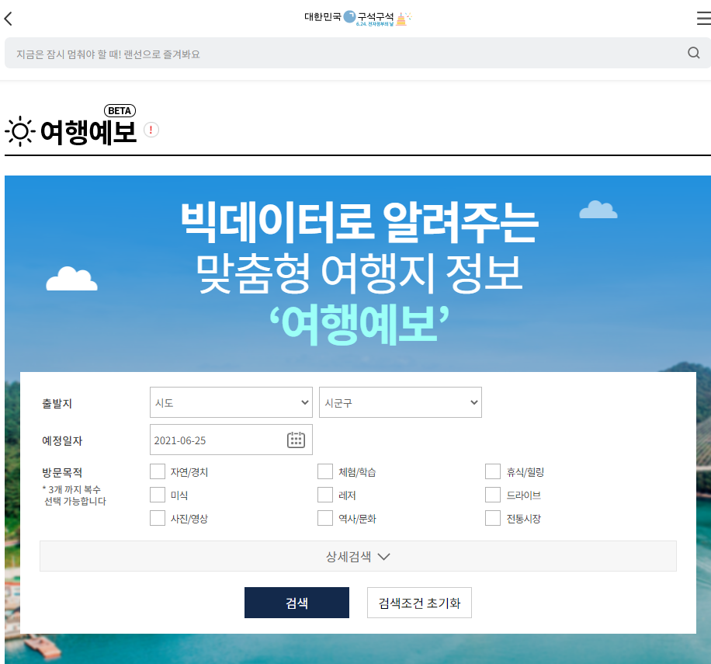
Part 1,
빅데이터로 알려주는
맞춤형 여행지 정보 “여행예보＂
여행예보 홈페이지 구성
홈페이지에 접속하면 먼저 , 위치정보를 허용할 건지를 묻는다.
가장 위에 검색창이 있으며, 검색창을 클릭하면 어제의 인기 검색어가 1~10위까지 올라오는 것을 볼 수 있다.
출처: 대한민국 구석구석
https://korean.visitkorea.or.kr/forecast/getTourFocSrchForm.do

Slide 4
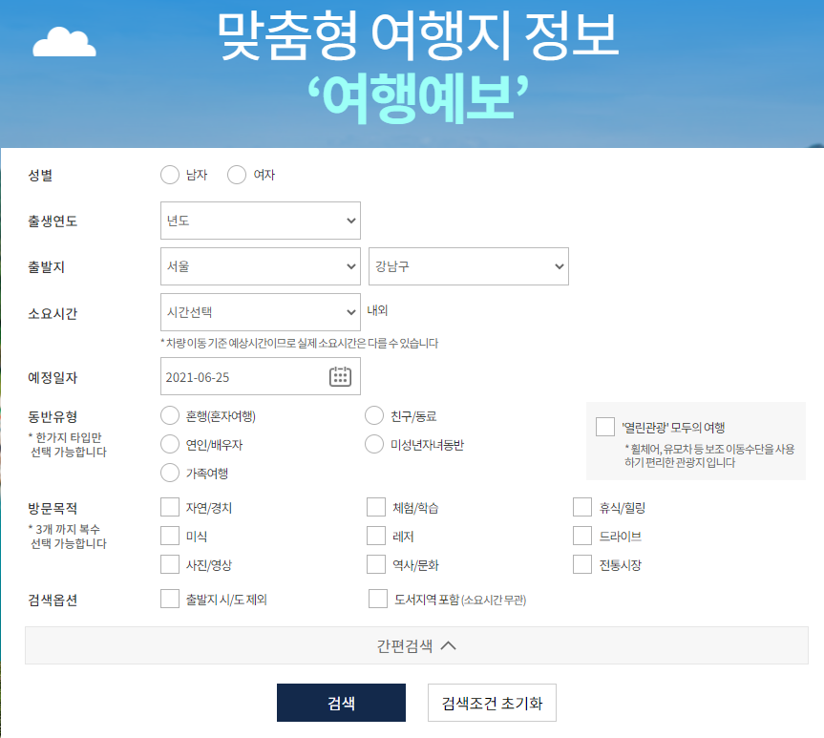
Part 1,
빅데이터로 알려주는
맞춤형 여행지 정보 “여행예보＂
여행예보 홈페이지 구성
상세 검색으로 들어가게 되면, 선택지로는 성별, 충생연도, 출발지, 소요시간, 예정일자, 동반유형, 방문목적, 검색옵션이 있으며, ‘열린관광’ 모두의 여행으로 휠체어, 유모차 등 보조 이동수단을 사용하기 편리한 관광지도 클릭 할 수 있다.

Slide 5
Part 1,
빅데이터로 알려주는
맞춤형 여행지 정보 “여행예보” 홈페이지 세부 선택 사항
성별
남, 여
소요
시간
1시간, 내외 2시간 내외, 3시간 내외,
4시간 내외, 5시간 내외
출생
연도
예정
일자
년 월 일로 구성
ex) 2021-06-25
1921년 ~ 2021년
시 군구 단위
ex) 서울 - 강남구
동반
유형
혼행(혼자여행), 친구/동료, 연인/배우자, 미성년자녀동반, 가족여행
출발지

Slide 6
Part 1,
빅데이터로 알려주는
맞춤형 여행지 정보 “여행예보” 홈페이지 세부 선택 사항
자연/경치, 체험/학습, 휴식/힐링, 미식, 레저, 드라이브,
사진/영상, 역사/문화, 전통시장
방문
목적
출발지 시/도 제외
도서지역 포함(소요시간 무관)
검색
옵션

Slide 7
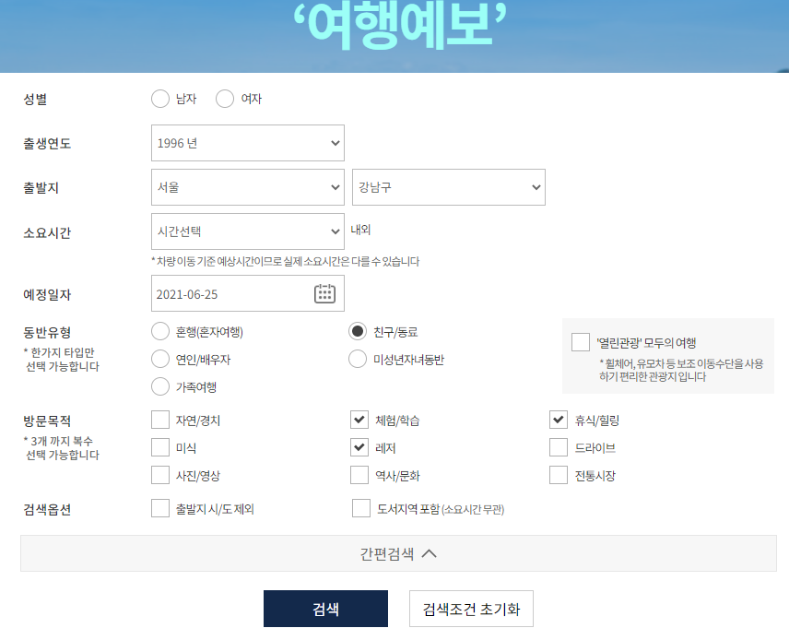
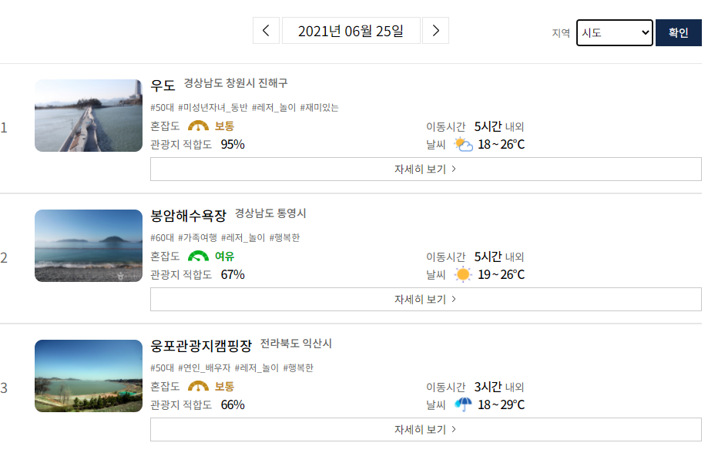
INPUT DATA
OUTPUT DATA
87%
87%

Slide 8
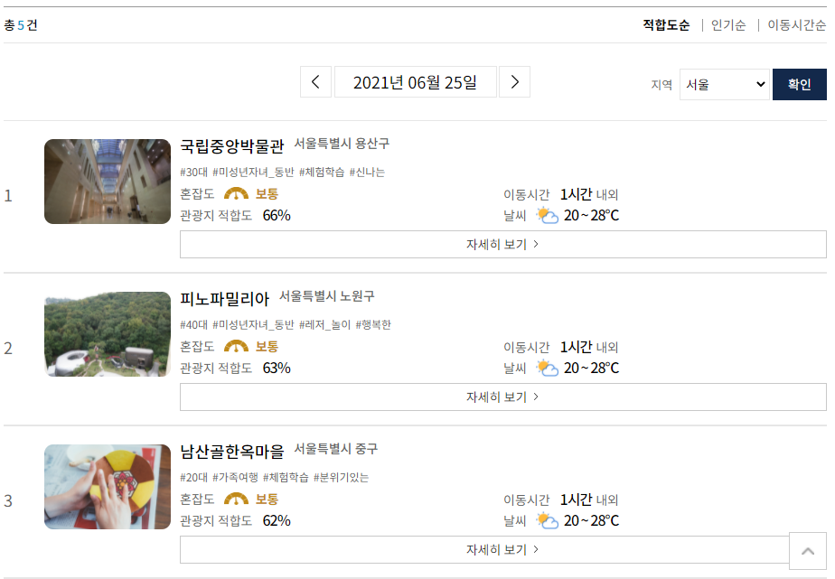
검색옵션: 시도
검색옵션: 서울
87%
87%

Slide 9
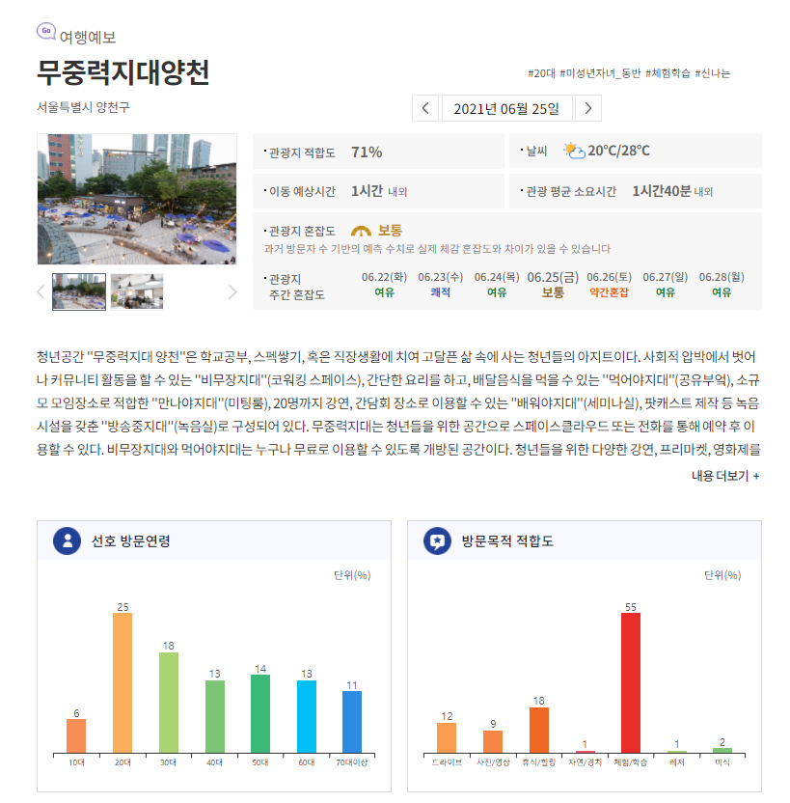
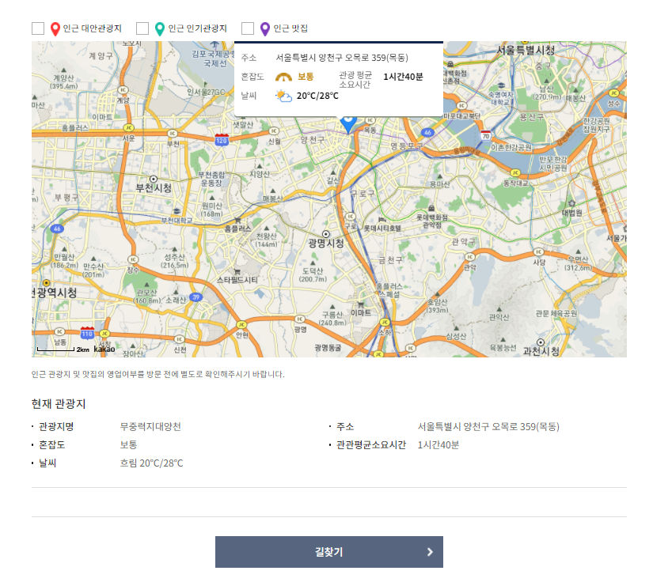
여행예보: 무중력지대양천
87%

Slide 10
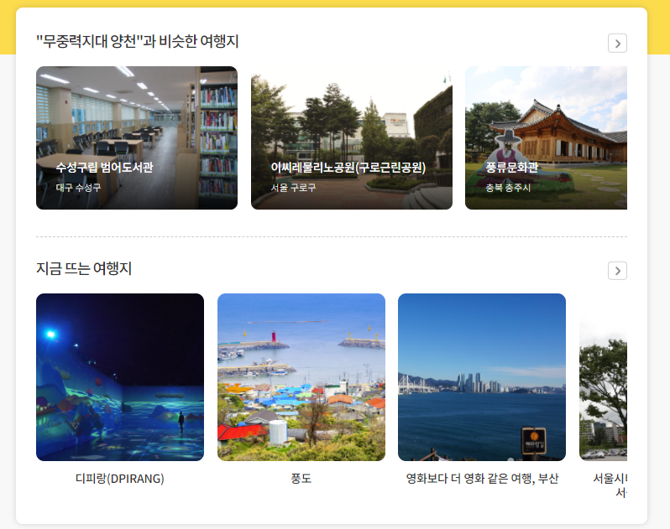
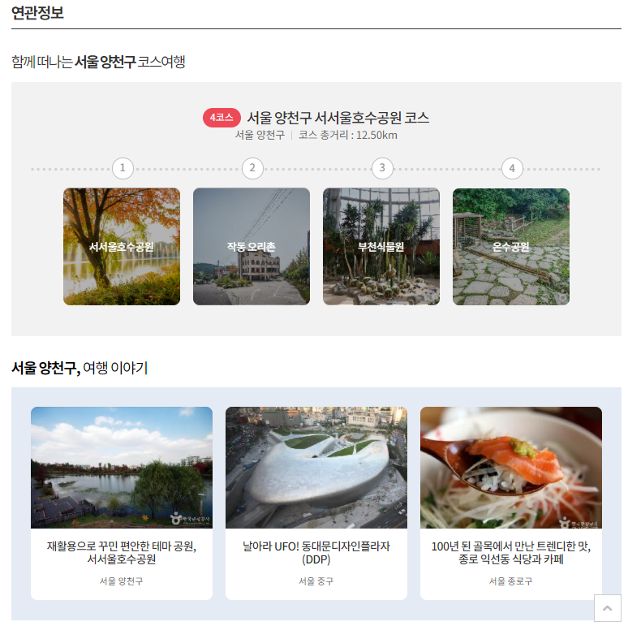
여행예보: 무중력지대양천
87%

Slide 11
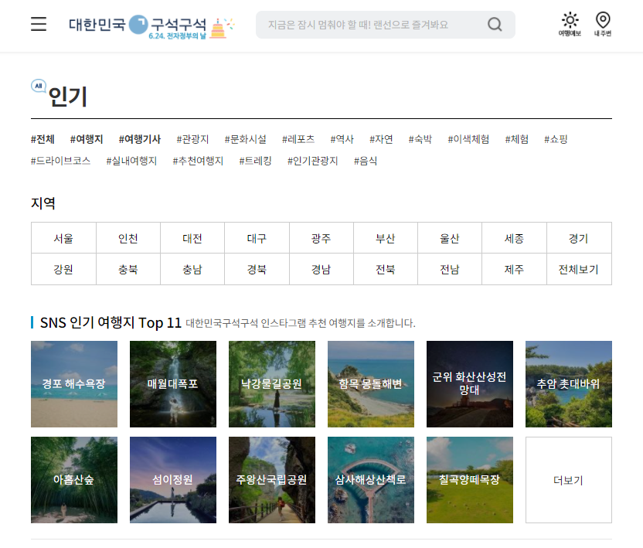
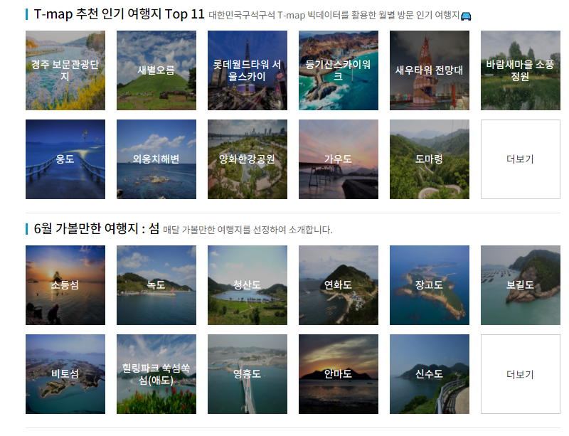
대한민국 구석구석 홈페이지 구성 (인기 카테고리)
87%

Slide 12
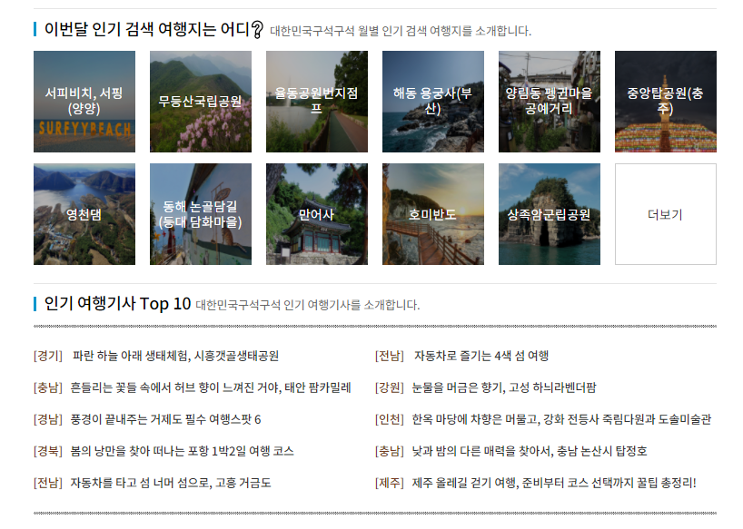
대한민국 구석구석 홈페이지 구성 (인기 카테고리)
대한민국 구석구석 인기 카테고리 에 들어가면 이처럼 지역별로, SNS 인기 여행지 TOP 11, T-map 추천 인기 여행지 Top11, 6월 가볼 만한 여행지: 섬(매달 가볼 만한 여행지를 선정하여 소개합니다.). 이번 달 인기 검색 여행지는 어디?, 인기 여행기사TOP10으로 관광지를 추천해준다.
더 자세히 알고 싶다면 아래 링크로 이동
https://korean.visitkorea.or.kr/main/ms_main.do
87%

Slide 13

Part 2.
TRIPLE 어플 분석
ⓒSaebyeol Yu. Saebyeol’s PowerPoint

Slide 14
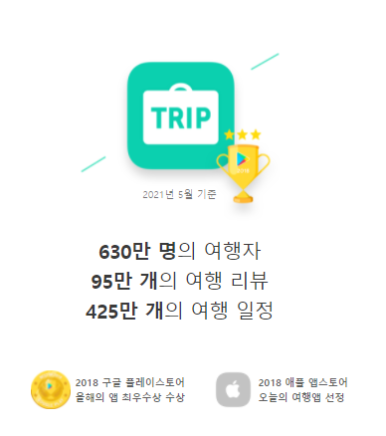
Part 2.
TRIPLE 어플 소개
여행의 모든 것
트리플로 한 번에
최저가 예약부터 여행 일정까지 트리플 하나로 간편하게!
실시간 항공권 특가예약, 동선 보며 짜는 일정 플래너, 함께 쓰는 여행 가계부, 국내도 해외도 무료 가이드, 내 주변 맛집, 관광지 탐색, 장소별 리뷰, 공유 일정, 날씨, 환율, 번역, 시차, 길 찾기 서비스를 제공하는 여행 어플입니다.

Slide 15
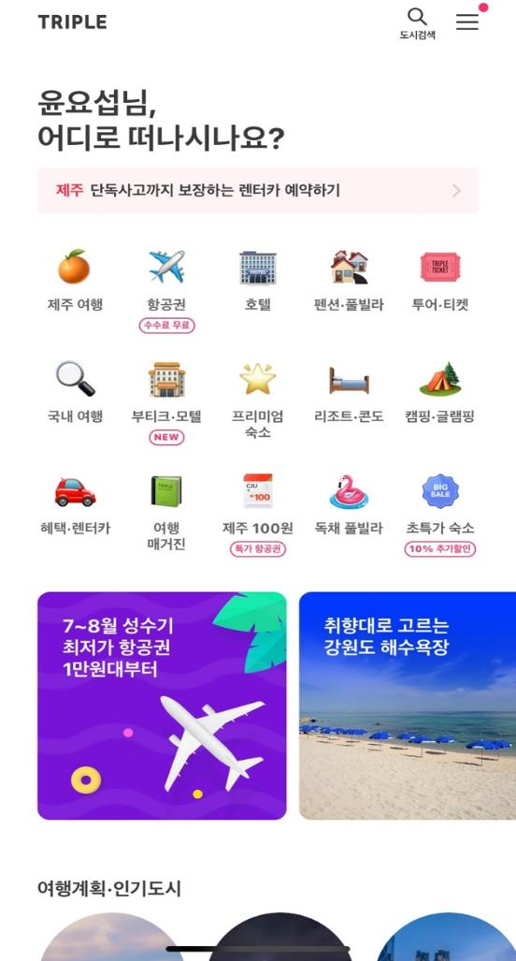
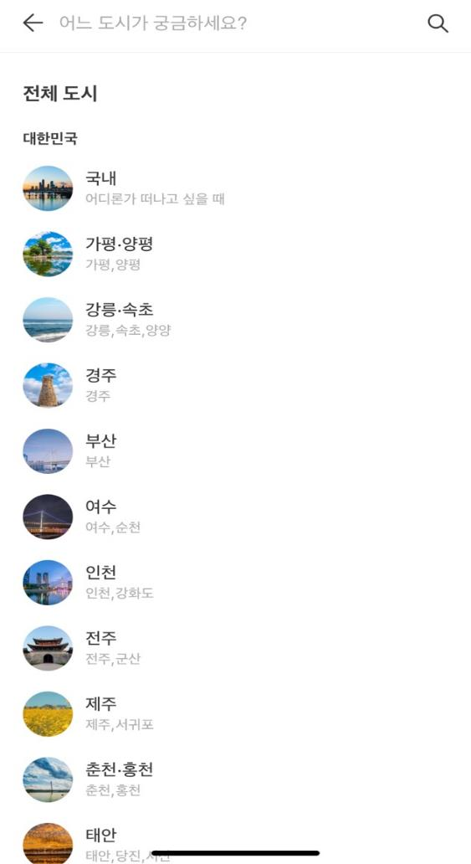
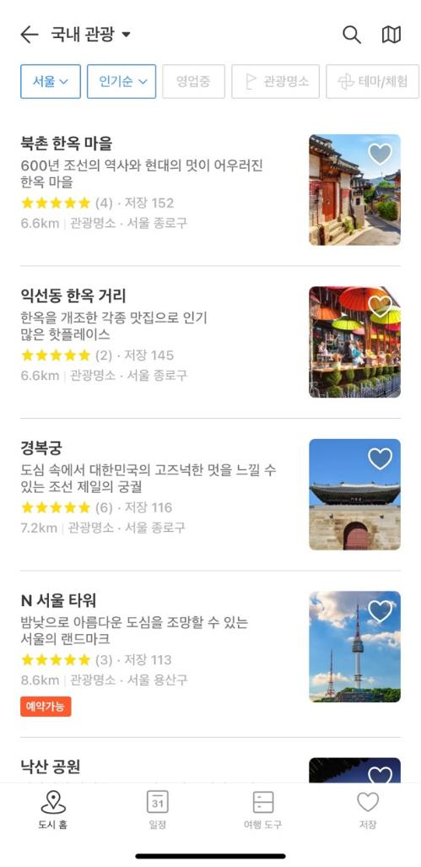
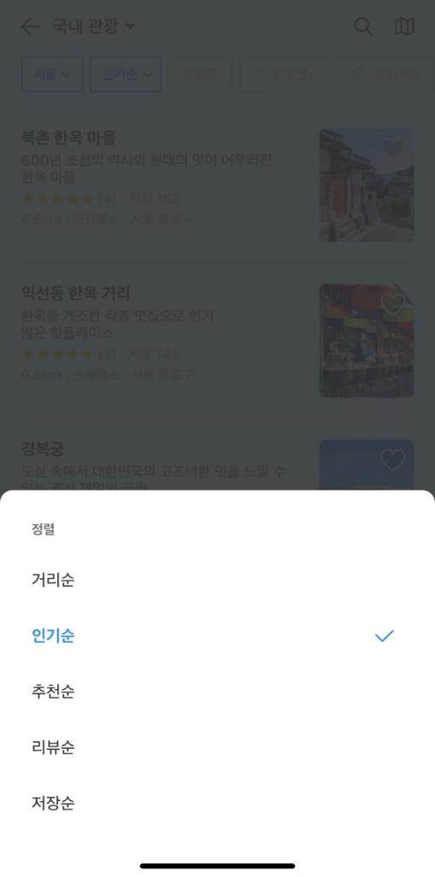
TRIPLE 어플 구성
87%

Slide 16
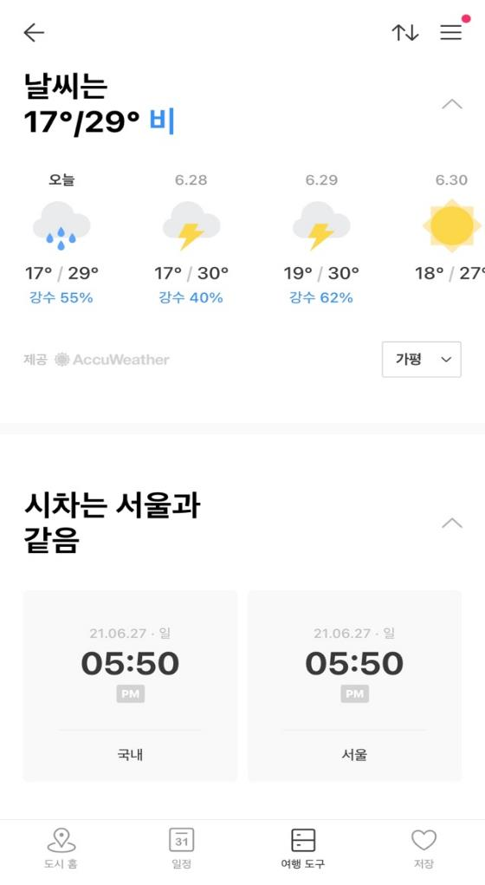
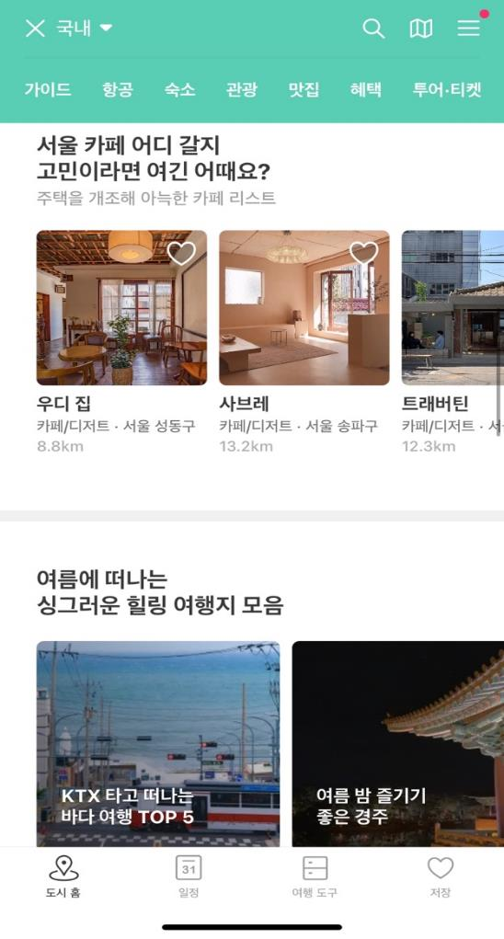
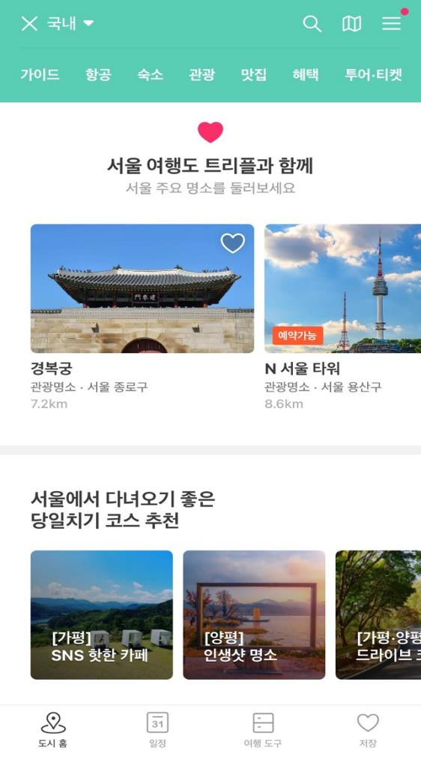
TRIPLE 어플 구성
87%

Slide 17
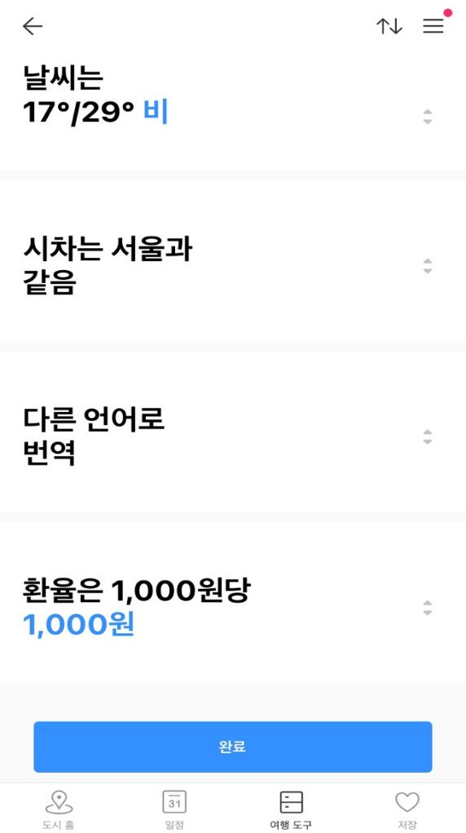
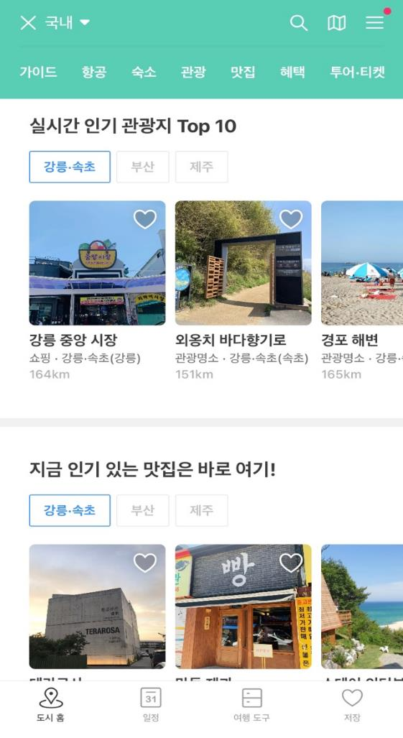
TRIPLE 어플 구성
원하는 지역의 날씨를 알려주기는 하지만,
날씨(원인변수)에 따른 관광지 추천(결과변수)는 아니다.
87%

Slide 18

Part 3.
국내 여행사 관광지 추천 분석
ⓒSaebyeol Yu. Saebyeol’s PowerPoint

Slide 19
Part 3,
국내 여행사 리스트 8개 업체
하나투어 | 타이드 스퀘어
모두투어 | 온라인 투어
인터파크 투어 | 롯데제이티비
노랑풍선 | 참 좋은 여행

Slide 20
Part 3,
국내 여행사 리스트 8개 업체
001 하나투어
002 모두투어
003 인터파크 투어
004 노랑풍선
국내여행 클릭 시
인기테마, 기획전,
하나투어 MD’s PICK,
제주 인기상품, 내륙 인기상품으로 구성
지역과 날씨에 따른 관광지 추천 카테고리는 따로 존재하지는 않음
국내여행 클릭 시
계절별, 지역별로 관광지를 추천해줌.
지역과 날씨에 따른 관광지 추천 카테고리가 따로 있지는 않음.
액티비티 클릭 시
BEST 추천으로 버스, 기차, 금주 출발 지점을 알려줌. 유형으로는 테마별, 출발일별, 출발요일별로 알려줌.
지역과 날씨에 따른 관광지 추천 카테고리가 따로 있지는 않음.
국내내륙 선택시, 출발 일정, 출발 시간, 출발지, 여행기간, 여행예산, 이용항공에 따라 추천해줌.
지역과 날씨에 따른 관광지 추천 카테고리는 없음

Slide 21
Part 3,
국내 여행사 리스트 8개 업체
005 타이드 스퀘어
006 온라인투어
007 롯데제이티비
008 참좋은여행
현대카드 PRIVIA 여행 등등 각각 제휴되어 있는 곳을 추천해줌.
지역과 날씨에 따른 관광지 추천 카테고리는 따로 존재하지는 않음
여행MD PICK으로 제주, 여수, 울릉도 등등여행지를 추천해줌. 이달의 HOT 키워드로 섬들을 추천해주기도 함.
지역과 날씨에 따른 관광지 추천 카테고리가 따로 있지는 않음.
국내의 내륙/섬으로 들어가면 버스여행, 기차여행, 섬여행, 지방출발, 카텔(렌터카+숙박), 국내 테마여행, 국내숙박, 렌터카로 유형이 분류되어 있음.
지역과 날씨에 따른 관광지 추천 카테고리가 따로 있지는 않음.
국내/제주 베스트 코너로 들어가면 지역별로, 테마별로 추천해준다.
지역과 날씨에 따른 관광지 추천 카테고리가 따로 있지는 않음.

Slide 22

Part 4.
VISITSEOUL NET
ⓒSaebyeol Yu. Saebyeol’s PowerPoint

Slide 23

Part 4.
VISITSEOUL NET
VISITSEOUL NET
VISITSEOUL NET은 지금의 서울, 추천, 여행지, 지역, 여행정보등을 제공하는 홈페이지 입니다.
지금의 서울은 이벤트 축제&행사, 전시, 공연을
추천은 에디터 추천 여행, 서울관광 추천 테마코스, 서울도보해설관광, 서울시티투어버스, 한류관광, 원 모어 트립(ONE MORE TRIP), 서울 ONE+패스, 서울의료관광, 서울로 7017 여행자 터미널, 서울관광프라자를
여행지는 명소, 자연&관광, 엔터테인먼트, 쇼핑, 음식, 호텔, 게스트하우스를
지역은 광화문, 명동, 동대문, 홍대, 여의도, 이태원, 강남, 잠실, 기타를
여행정보는 가이드북&지도, 교통, 서울의 날시, 서울의 계절, 지역 관광정보, 서울다누림 관광, 여행자 지원을 소개합니다.
https://korean.visitseoul.net/index

Slide 24
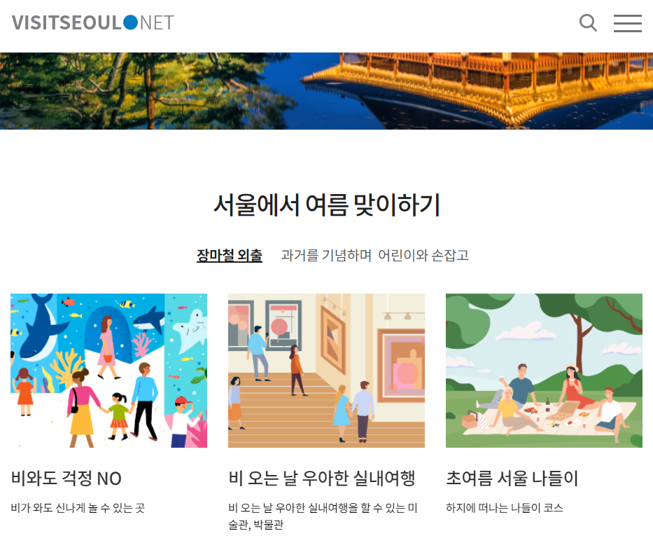
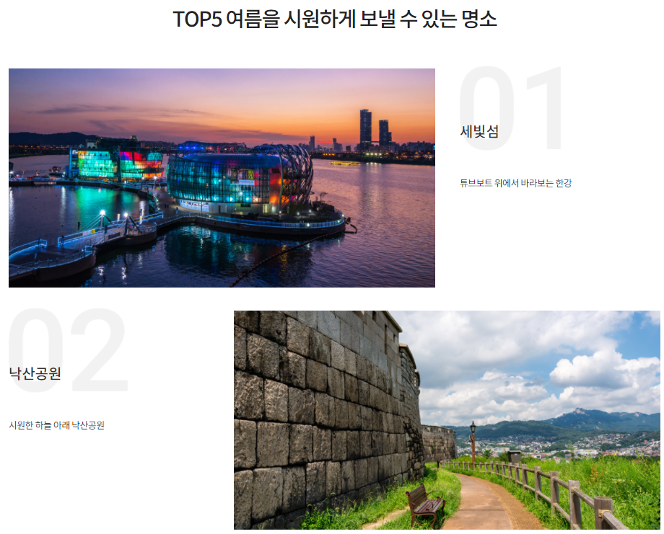
VISITSEOUL NET 화면 구성
87%

Slide 25
Part 5.
숙박업체에서
추천하는 관광지 유형
ⓒSaebyeol Yu. Saebyeol’s PowerPoint

Slide 26

야놀자

Slide 27
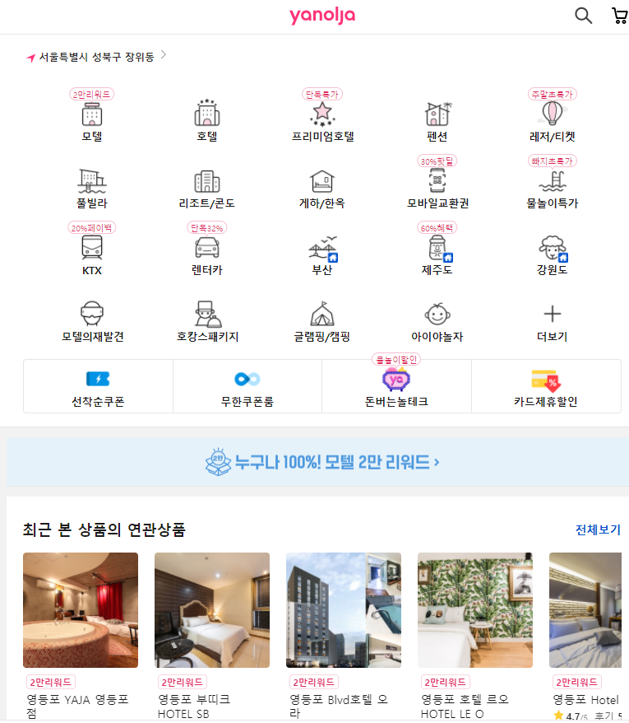
Part 5.
야놀자
야놀자
야놀자는 숙박정보를 제공하는 홈페이지인데,
숙박정보 이외에도 야놀자 홈페이지로 들어가면 숙박 정보 이외에도
레저/티켓, 풀빌라, 물놀이 특가, 부산, 제주도, 강원도, 호캉스 패키지, 글램핑/캠핑, 아이야 놀자 등등 관광과도 관련된 카테고리가 있다.
https://www.yanolja.com/

Slide 28
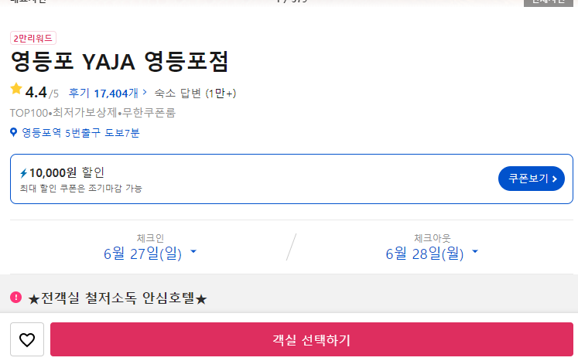
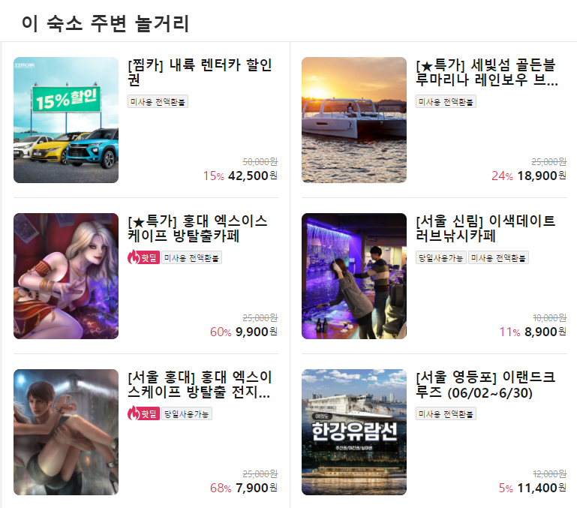
야놀자 화면 구성(숙소 위치와 관광지 연결)
87%

Slide 29
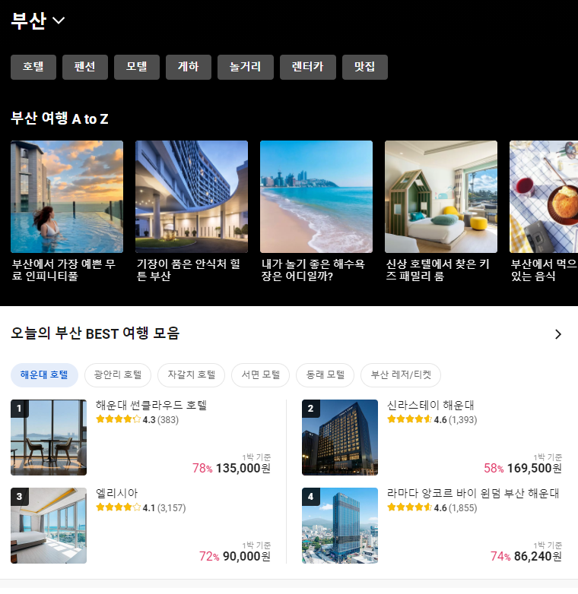
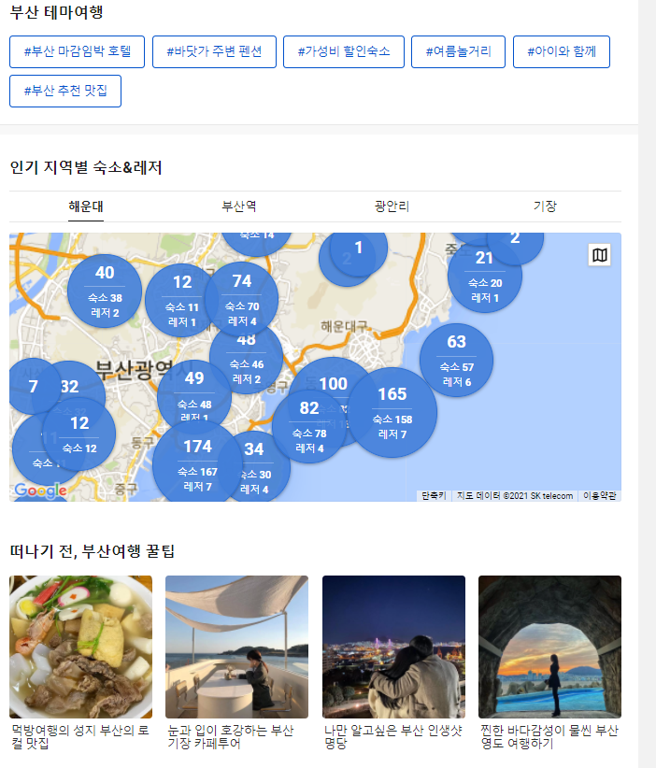
야놀자 화면 구성(지역 테마)
87%

Slide 30

감사합니다

